Slide 1
Bubbles
Društvena mreža

Slide 2
Opis društvene mreže
jednostavna društvena mreža u stilu već prisutnih društvenih mreža poput Facebooka
podržan je pristup mreži iz web preglednika i nativne Android aplikacije
funkcionalnosti koje mreža nudi korisniku:
stvaranje korisničkog računa(registration)
prijavljivanje u mrežu korištenjem podataka postojećeg računa(login)
pristup naslovnoj stranici
pristup stranici profila
uređivanje osobnih podataka(edit profile)
uređivanje podataka računa(account info)
objavljivanje, uređivanje, brisanje vijesti(post) na timeline(vremenska crta) mjehuriću

Slide 3
komentiranje vijesti(post) drugih korisnika
objavljivanje, pregledavanje, brisanje slika na gallery(album fotografija) mjehuriću
objavljivanje i brisanje mjehurića(bubble), kolekcija slika, videa, dokumenata,... vezanih uz neki opis(npr., putovanje)
dodavanje i brisanje sadržaja pojedinog mjehurića
stvaranje, raskidanje veza između korisnika(friends, contacts, colleagues, following, …)
pretraživanje korisnika
komunikacija korisnika preko prozora za komunikaciju(chat)

Slide 4
Stvaranje korisničkog računa
korisnik stvara račun upisivanjem traženih podataka:
podaci računa(account information): (sve je obavezno)
username, email, password, password(confirm)
osobni podaci: (ništa nije obavezno)
first name, middle name, last name
podaci se provjeravaju na poslužitelju:
dostupnost korisničkog imena i emaila
formati podataka(korisničko ime, email, lozinka)
nakon uspješne registracije poslužitelj šalje email korisniku za potvrdu računa
izvorišna email adresa: bubbles.notification@gmail.com
potvrdom računa, račun korisnika postaje aktivan

Slide 5
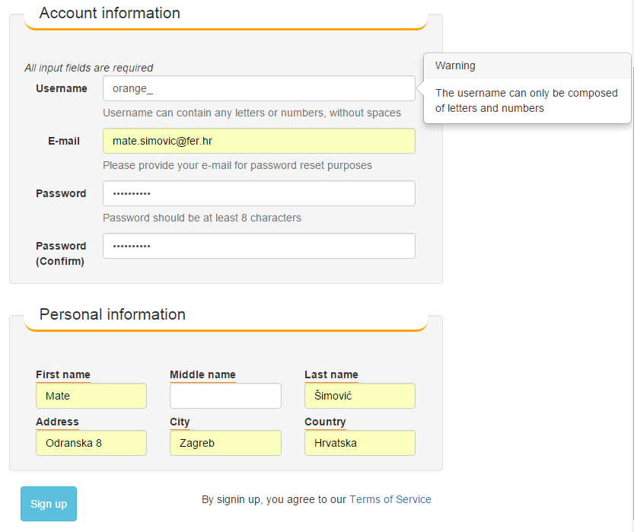
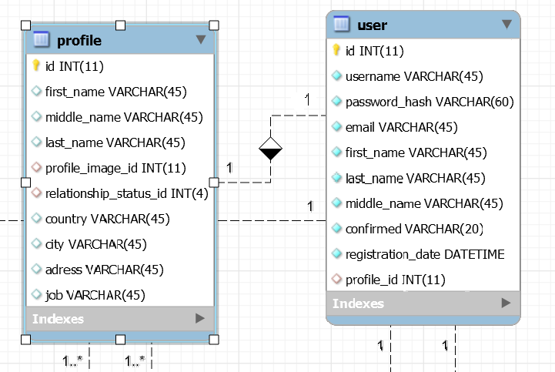

Slide 6
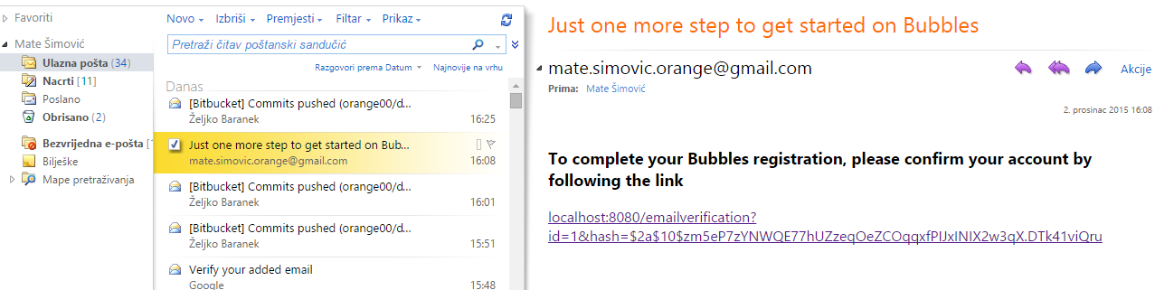
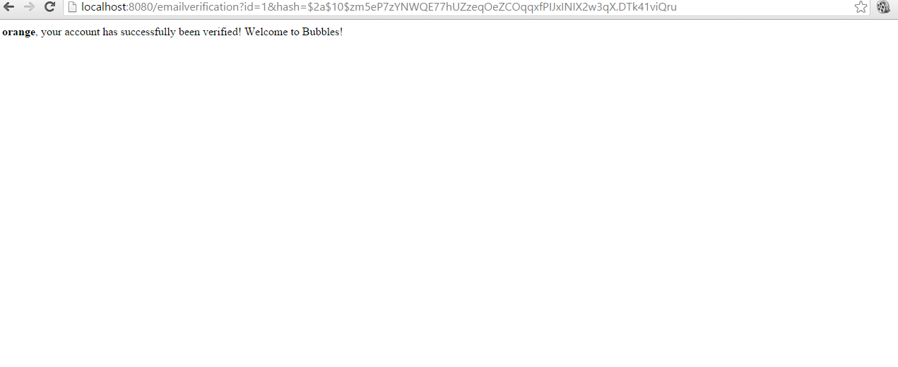

Slide 7
Prijava u korisnički račun
korisnik unosi podatke za prijavu:
korisničko ime(username) i password(lozinka)
poslužitelj provjerava unesene podatke
prijavi korisnika ako su podaci ispravni i preusmjeri ga na homepage stranicu
vrati korisnika na stranicu za prijavu ako su podaci neispravni

Slide 8
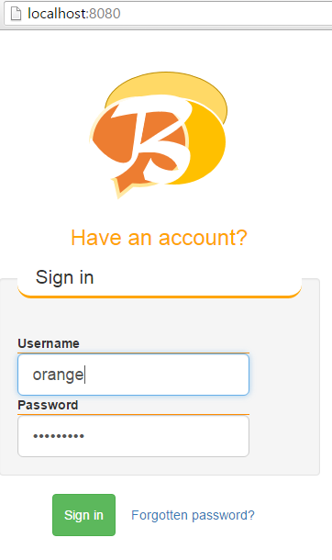

Slide 9
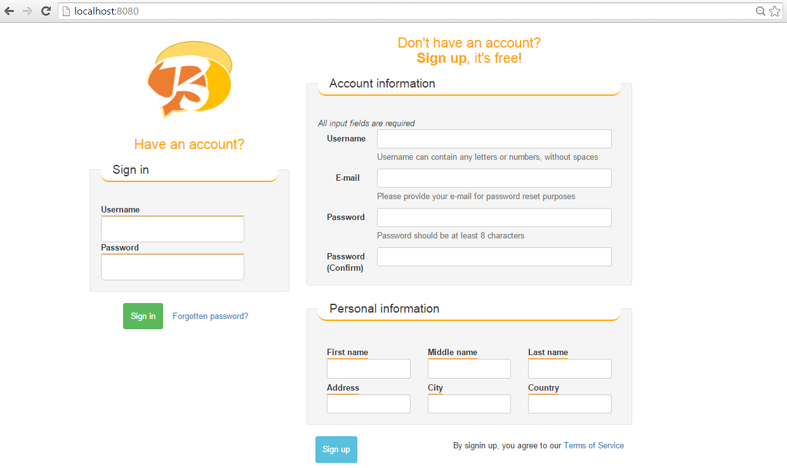

Slide 10
Naslovna stranica
prikazuje najvažnije informacije o korisničkom računu trenutno prijavljenog korisnika(korisničko ime, naslovna fotografija)
prikazuje sve postove trenutno prijavljenog korisnika i korisnika s kojima je on u nekoj vrsti veze u kronološkom poretku prema vremenu dodavanja
omogućuje uređivanje postova(vlastitih), dodavanje novih postova, brisanje starih postova(vlastitih), komentiranje postojećih postova(vlastitih i tuđih)
korisniku nudi tražilicu za pretraživanje kontakata
nudi pristup svim skupinama funkcionalnosti društvene mreže(pristup vlastitom profilu, chat, pristup profilu i naslovnoj stranici drugih korisnika, pristup vlastitim mjehurićima, pristup postavkama računa, …)
Na svakoj drugoj stranici se nalazi link na homepage

Slide 11
Stranica profila
nudi pristup svim informacijama o korisniku čiji se profil pregledava
podijeljena u nekoliko pododjeljaka(tabovi):

Slide 12
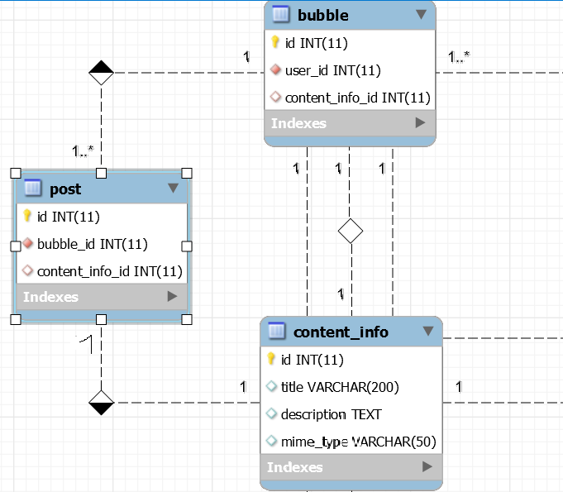
timeline tab(bubble)
sadrži isključivo postove:
postovi sadrže tekst, multimediju(slika, video), poveznice na druge web stranice i sadržaje
prikazuje postove korisnika vlasnika profila u kronološkom poretku
omogućuje dodavanje, uređivanje i brisanje vlastitih postova
Dodat ćemo datum u content_info

Slide 13
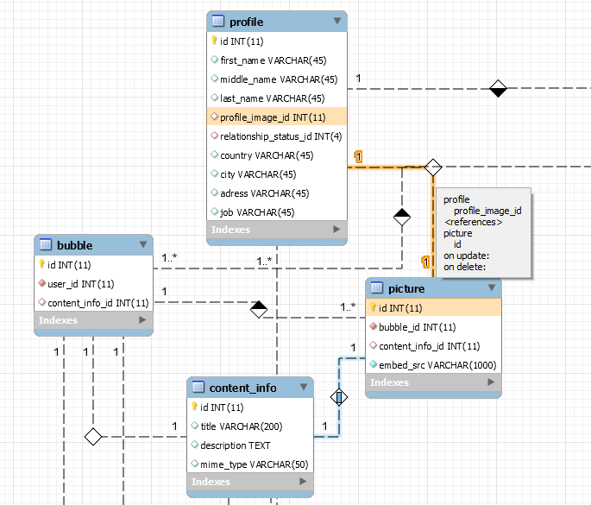
gallery tab
sadrži isključivo slike
prikazuje slike korisnika iz fotoalbuma u kronološkom poretku
omogućuje dodavanje i brisanje vlastitih slika

Slide 14
bubbles tab
sadrži poveznice na sve mjehuriće korisnika u kronološkom redoslijedu
profile info tab
prikazuje sve informacije o profilu(osobni podaci korisnika)
omogućuje uređivanje podataka u obliku web obrasca(HTML form)
contacts tab
prikazuje sve korisnike s kojima je korisnik čiji se profil pregledava u nekoj vrsti veze
omogućuje uređivanje i brisanje vlastitih veza
veze su asinkrone(od user1 prema user2)
jedna osoba može biti u više veza s nekom drugom osobom

